Slide 1
Профессии. Приставочные глаголы
Презентацию подготовила учитель-логопед Рогова Светлана Дмитриевна

Slide 2
Цель работы
Развивать навык образования приставочных форм глаголов, формировать умение понимать, когда использовать ту или иную форму глагола и с какой приставкой.
Мы НЕ используем термины «приставка», «глагол» в общении с ребёнком!

Slide 3
Ход работы
Рекомендуется задать ребёнку вопрос о том, какое действие выполняет представитель той или иной профессии, а затем предложить поиграть со словами: на следующем слайде прочитать предложение-пример и вместе с ребёнком порассуждать, что стало означать это слово, можно ли сказать иначе («Учитель отучил детей поднимать руки…» или «Лётчик залетал к родному городу»).

Slide 4
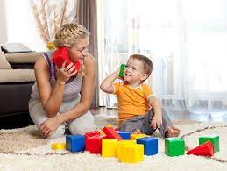
Динамическая пауза с пользой
По время перерыва попросите ребёнка быть внимательным, а затем… ПЕРЕпрыгнуть с одного места на другое, ОТставить кружку на другой краешек стола, ПОДсесть ближе, ПРИблизиться к вам медленно-медленно…
Затем можно предложить и ребёнку загадывать вам задания!

Slide 5
Учитель (что делает?) учит

Slide 6
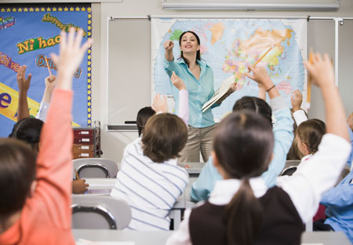
Приучить — значит сделать привычным.
Например: «Учитель приучил детей поднимать руки, прежде чем отвечать, и не выкрикивать».
Отучить — значит приучить не делать, устранить привычку.
Например: «Папа отучил своего сына плохо себя вести».

Slide 7
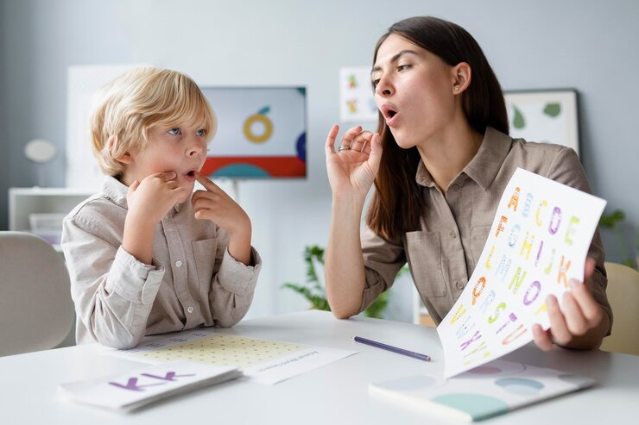
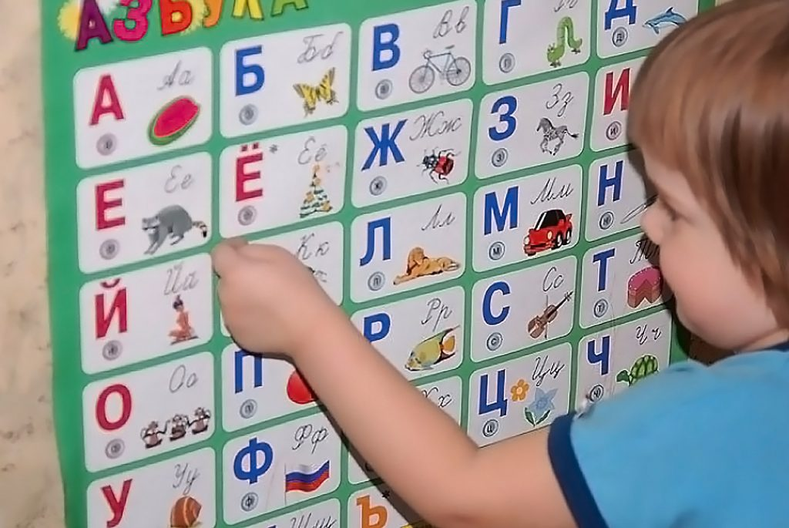
Переучить — значит научить по-новому, иначе.
Например: «Логопед переучил Федю говорить звук [Ш]».
Выучить — значит хорошо запомнить.
Например: «В нашем детском саду дети выучили буквы Ф и В».

Slide 8
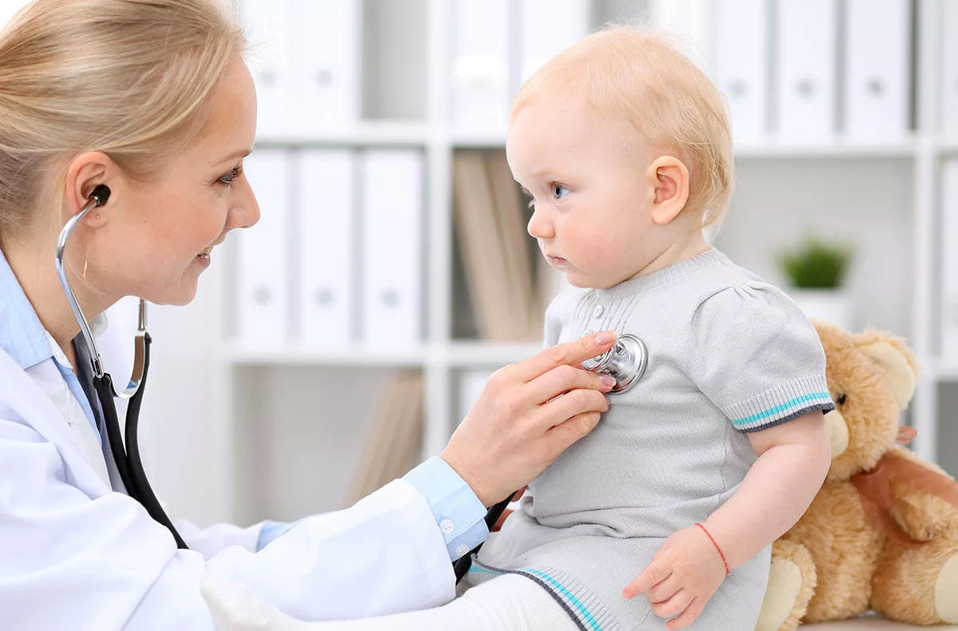
Врач (что делает?) лечит

Slide 9
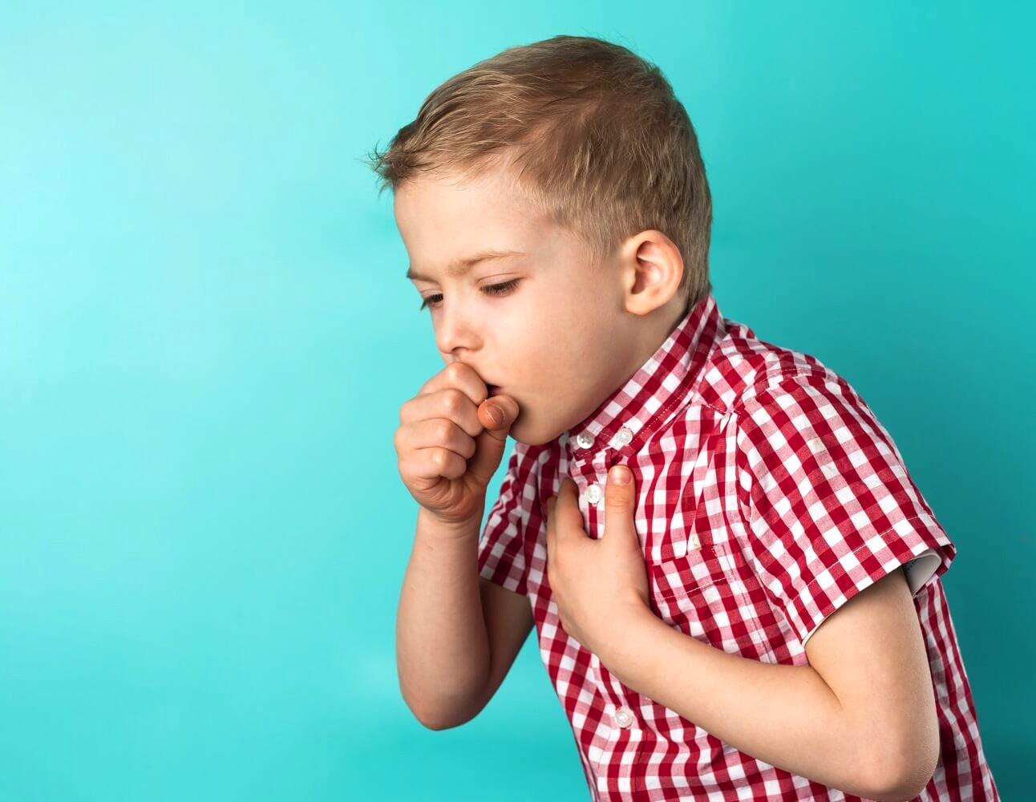
Подлечить — значит полечить, но не до конца.
Например: «Васе подлечили кашель, но у него ещё немного болело горло».
Вылечить — значит полечить хорошо, чтобы ребёнок полностью выздоровел.
Например: «Врач вылечил своего пациента».

Slide 10
Воспитатель (что делает?) воспитывает

Slide 11
Перевоспитать — значит воспитать по-новому.
Например: «Девочка Катя пришла в новую группу и дралась с детьми, но воспитательница Мария Ивановна её перевоспитала. Теперь Катя дружит с ребятами».

Slide 12
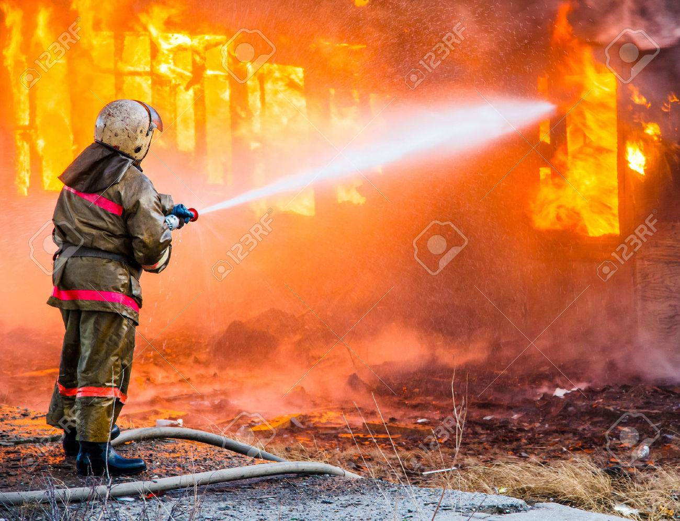
Пожарный (что делает?) тушит

Slide 13
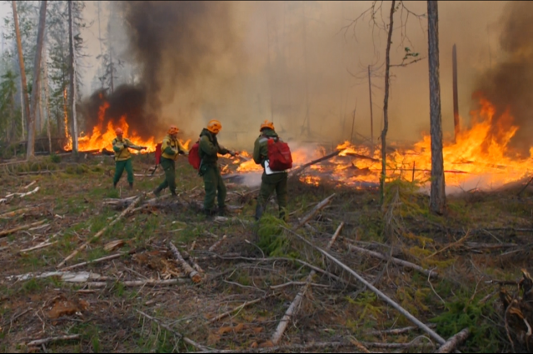
Потушить (затушить) — значит полностью потушить пожар, до конца.
Например: «Пожарные долго тушили сильный лесной пожар и наконец потушили».

Slide 14
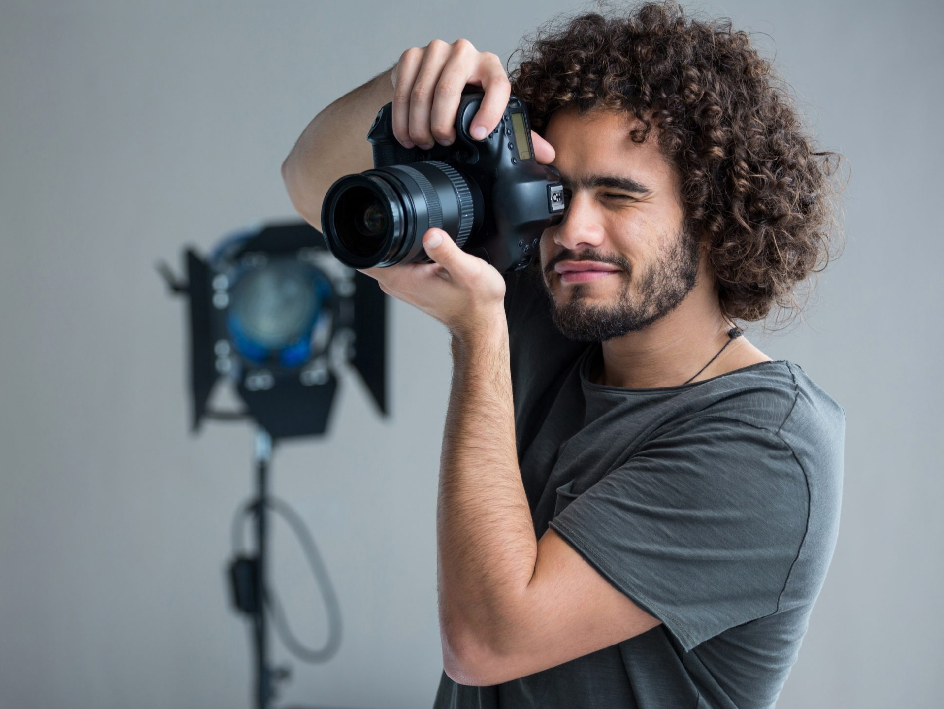
Фотограф (что делает?) фотографирует

Slide 15
Перефотографировать — значит сфотографировать иначе, по-новому.
Например: «Маме не понравилась фотография, и она попросила перефотографироваться».

Slide 16
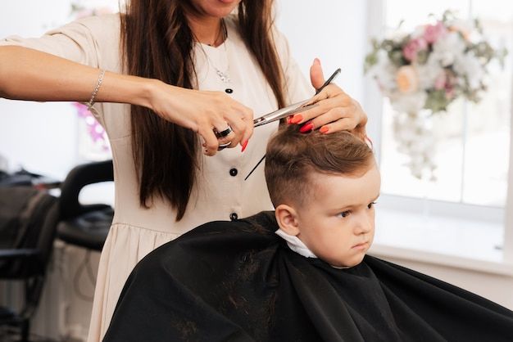
Парикмахер (что делает?) стрижёт

Slide 17
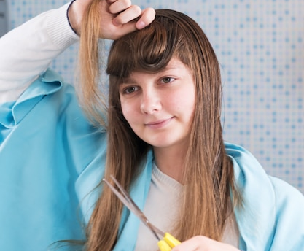
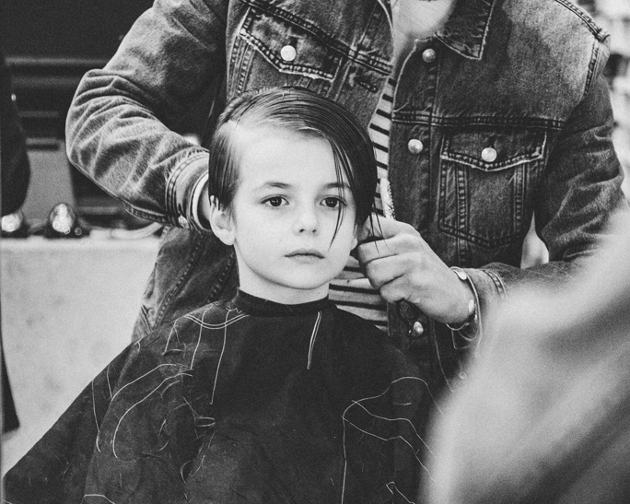
Отстричь — значит отрезать.
Например: «Маша решила отстричь себе волосы без разрешения мамы».
Подстричь — значит немного укоротить, постричь немного.
Например: «Кеше надо немного подстричь чёлку».

Slide 18
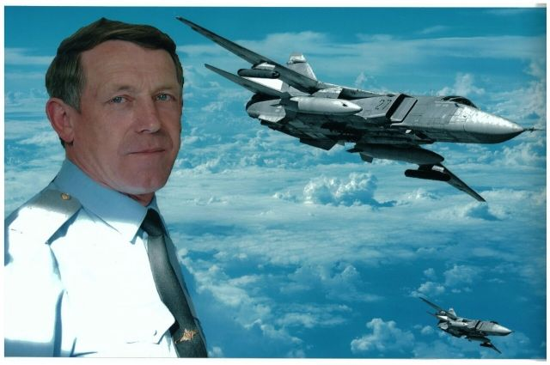
Лётчик (что делает?) летает

Slide 19
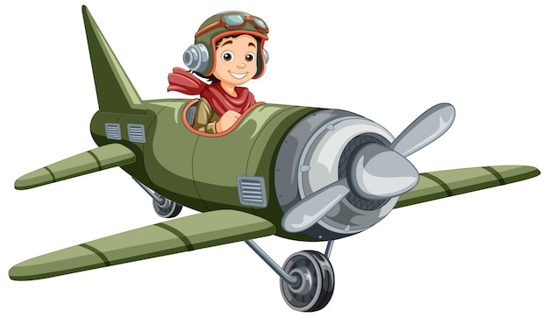
Отлететь — значит недалеко улететь, покинуть какое-то место.
Например: «Летчик отлетел от своего родного города на самолёте».
Подлететь — значит приблизиться к чему-то в полёте.
Например: «Лётчик подлетел к родному городу».

Slide 20
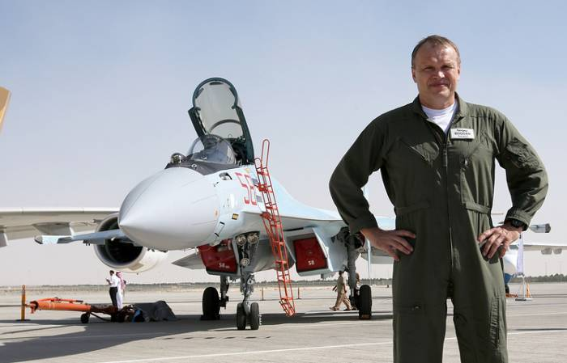
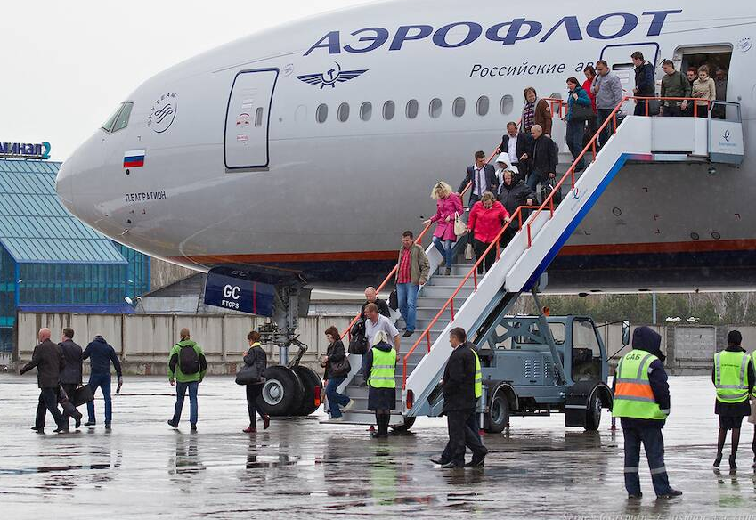
Прилететь — значит наконец прибыть, добраться.
Например: «Лётчик прилетел домой и радостно улыбнулся».
Перелететь — значит переместиться с одного места на другое.
Например: «Пассажиры перелетели из Санкт-Петербурга в Москву».

Slide 21
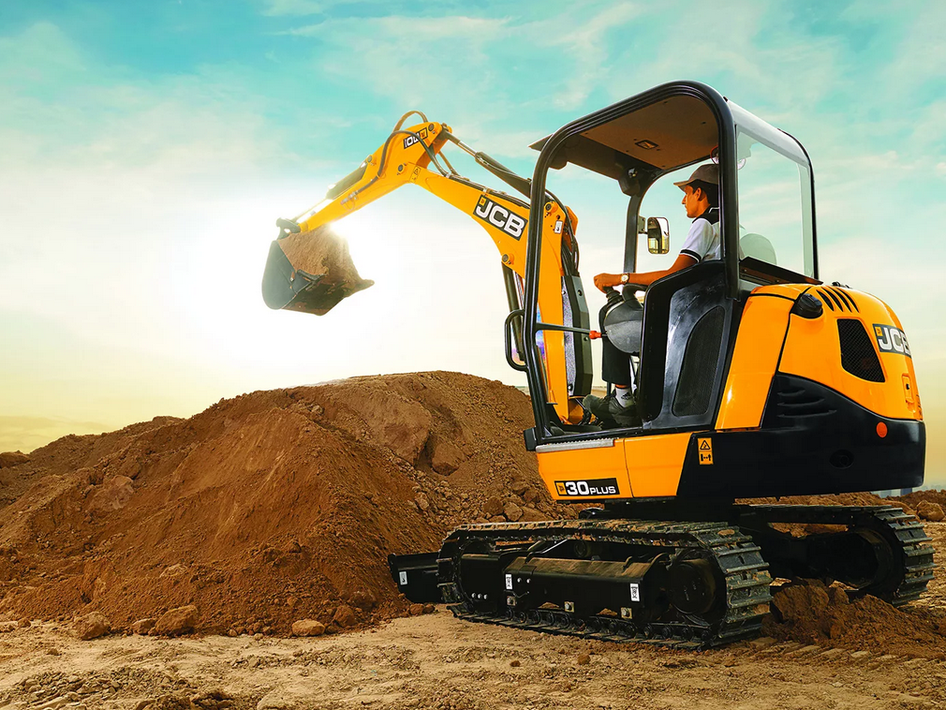
Экскаваторщик (что делает?) роет

Slide 22
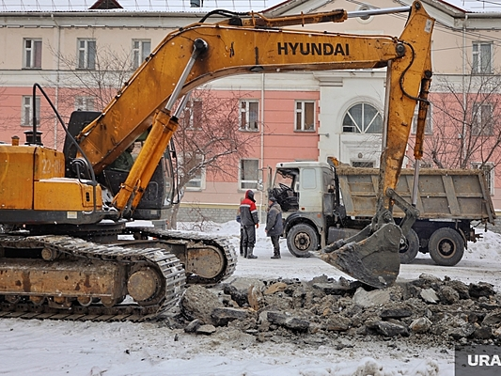
Вырыть — значит выкопать.
Например: «Экскаваторщик вырыл яму для будущего дома».
Зарыть — значит закопать, сравнять с поверхностью земли.
Например: «Яму на стройке зарыли».

